Slide 1
Perjalanan menuju
Pastoral Berbasis Data
DEWAN PAROKI · GAMBARAN KEMUNGKINAN · CONTOH DENGAN DATA SIMULASI
1
2
3
Kumpulkan
Bagikan
Pahami
Notes:
Selamat pagi, Bapak dan Ibu anggota dewan. Dewan menginginkan sebuah bank informasi bagi paroki. Pertanyaan yang wajar menyusul: apa yang sebenarnya perlu kita bangun, dan apa manfaatnya bagi pelayanan? Hari ini saya ingin mengajak kita membayangkannya lewat sebuah perjalanan kecil, dari catatan paroki yang tersebar menuju pastoral yang berbasis data. Perjalanan ini punya tiga langkah: mengumpulkan data, membagikan informasi yang tepat kepada umat, lalu memahami data itu supaya pelayanan kita lebih tepat. Semua angka yang akan Bapak dan Ibu lihat hari ini adalah data simulasi (fiktif), bukan data nyata paroki kita. Contoh-contoh ini bukan laporan keadaan paroki, melainkan gambaran tentang apa yang mungkin kita capai.

Slide 2
Bank informasi?
TITIK AWAL
Hanya tempat menyimpan
Bank informasi yang bekerja
Semua data terkumpul di satu tempat
Belum jelas siapa memakainya, dan untuk apa
Data menumpuk dan jarang dibuka
Pelayanan berjalan seperti sebelumnya
Dimulai dari pertanyaan pelayanan
Data ditata untuk menjawabnya
Jawaban sampai kepada yang membutuhkan: umat, seksi, dan dewan
Pelayanan menjadi lebih tepat
Pertanyaannya bukan hanya “data apa yang kita simpan?”, tetapi “apa yang ingin kita capai dengannya?”
Seluruh contoh dalam presentasi ini memakai data fiktif. Tujuannya memperlihatkan apa yang mungkin, bukan melaporkan keadaan paroki.
Notes:
Dewan menginginkan sebuah bank informasi. Pertanyaan berikutnya: apa yang sebenarnya perlu kita bangun? Ada dua kemungkinan. Yang pertama hanyalah tempat menyimpan: semua data terkumpul di satu tempat, tetapi belum jelas siapa yang akan memakainya dan untuk apa. Biasanya data menumpuk, jarang dibuka, dan pelayanan berjalan seperti sebelumnya. Yang kedua adalah bank informasi yang bekerja: dimulai dari pertanyaan pelayanan, data ditata untuk menjawabnya, dan jawabannya sampai kepada yang membutuhkan, yaitu umat, seksi, dan dewan. Presentasi ini memperlihatkan kemungkinan yang kedua. Untuk membantu kita membayangkannya, kami menyusun contoh dengan data fiktif; tidak ada satu pun angka yang berasal dari paroki kita. Tujuannya bukan melaporkan keadaan paroki, melainkan memperlihatkan apa yang bisa kita capai bila kita tahu apa yang ingin kita capai.

Slide 3




Pertanyaan yang sering kita ajukan
MULAI DARI PERTANYAAN
Berapa umat yang hadir di setiap Misa, dan apakah jumlahnya berubah?
Bagaimanakah kemampuan Paroki dalam mengelola keuangannya sekarang dan kedepannya?
Kegiatan apa yang akan datang, dan siapa yang perlu tahu?
Siapa umat kita?
Seringkali jawaban memang ada, tapi sulit menemukannya
Notes:
Tujuan yang baik biasanya dimulai dari pertanyaan yang memang sudah sering kita ajukan. Ini empat di antaranya: berapa umat yang hadir di setiap Misa dan apakah jumlahnya berubah; bagaimana kemampuan paroki mengelola keuangannya sekarang dan ke depan; kegiatan apa yang akan datang dan siapa yang perlu tahu; dan siapa umat kita. Jawabannya biasanya ada di paroki, tetapi tersebar di buku catatan, lembar kerja, dan ingatan para pengurus. Akibatnya, menjawab satu pertanyaan sederhana bisa memakan waktu, dan jawaban dari dua orang bisa berbeda. Pertanyaan-pertanyaan seperti inilah yang menentukan apa yang perlu kita bangun.

Slide 4
Tiga langkah, satu per satu
GAMBARAN PERJALANAN
1
2
3
Kumpulkan
Bagikan
Pahami
Data dari semua bidang tersimpan rapi di satu tempat, dalam bentuk sederhana yang saling terhubung.
Umat mendapat informasi yang berguna bagi mereka: jadwal, kegiatan, dan panduan pelayanan.
Data berubah menjadi wawasan yang membantu perangkat karya dan dewan mengambil keputusan
Mengumpulkan data hanyalah awal. Manfaat bagi pelayanan muncul ketika data dibagikan dan dipahami.
Notes:
Perjalanan ini kita bagi menjadi tiga langkah. Langkah pertama, Kumpulkan: data dari semua bidang paroki disimpan rapi di satu tempat, dalam tabel sederhana yang saling terhubung. Langkah kedua, Bagikan: umat mendapat informasi yang berguna bagi mereka, seperti jadwal, kegiatan, dan panduan layanan. Langkah ketiga, Pahami: data menjadi wawasan yang membantu dewan dan seksi mengambil keputusan. Mengumpulkan data hanyalah awal; manfaat bagi pelayanan baru terasa ketika data dibagikan dan dipahami. Setiap langkah juga berguna sendiri, jadi kita tidak perlu menunggu semuanya selesai untuk merasakan manfaatnya. Contoh-contoh berikut, dengan data simulasi, memperlihatkan ketiganya.

Slide 5






Satu rumah untuk data paroki
LANGKAH 1 · KUMPULKAN
Setiap bidang disimpan sebagai bentuk sederhana yang seragam dan terhubung.
Namun, bank informasi hanyalah tempat penyimpanan jika tidak diugnakan dengan tepat.
Jadwal Misa
Kehadiran Misa
Kolekte
Umat dan keluarga
Sumbangan khusus
Survei umat
Rencana dan anggaran
Kegiatan dan laporan
Wilayah dan lingkungan
1 Kumpulkan · 2 Bagikan · 3 Pahami
Notes:
Langkah pertama adalah mengumpulkan data. Idenya sederhana: setiap bidang kegiatan paroki punya tabelnya sendiri, seperti lembar kerja yang rapi dan seragam, dan tabel-tabel itu saling terhubung. Dalam contoh ini ada sembilan bidang: jadwal Misa, kehadiran, kolekte, data umat dan keluarga, sumbangan khusus seperti Prapaskah dan Adven, survei, rencana kerja dan anggaran, kegiatan dan laporannya, serta wilayah dan lingkungan. Isinya empat puluh tiga tabel dengan riwayat lebih dari lima tahun, termasuk seribu tujuh ratus tiga puluh empat Misa. Semuanya data simulasi. Ini baru fondasinya: tempat penyimpanan yang rapi belum otomatis membuat pelayanan lebih baik. Manfaatnya muncul ketika kita tahu apa yang ingin kita capai dengan data ini, dan itulah yang akan kita lihat berikutnya.

Slide 6
Satu kegiatan, satu cerita yang utuh
LANGKAH 1 · KUMPULKAN · CONTOH
RENCANA KERJA
ANGGARAN
KEGIATAN
LAPORAN
Pelatihan Lektor dan Pemazmur
Rp 1.750.000
14 Februari 2021
Final, 26 Februari 2021
Direncanakan Seksi Liturgi untuk tahun 2021
Disiapkan untuk kegiatan ini
Di Aula Paroki. Target 30 peserta, yang hadir 29
Biaya terpakai Rp 1.740.000. Tersedia sebagai PDF
Ketika data terhubung, rencana, anggaran, kegiatan, dan laporan dapat dilihat bersama dan ditelusuri kapan saja.
1 Kumpulkan · 2 Bagikan · 3 Pahami
Notes:
Inilah artinya data yang saling terhubung. Ambil satu kegiatan saja: Pelatihan Lektor dan Pemazmur dari Seksi Liturgi. Ada rencana kerja, ada anggaran sebesar satu juta tujuh ratus lima puluh ribu rupiah, ada kegiatannya sendiri pada empat belas Februari dua ribu dua puluh satu dengan target tiga puluh peserta dan dua puluh sembilan yang hadir, dan ada laporan akhirnya dengan biaya terpakai satu juta tujuh ratus empat puluh ribu rupiah. Karena keempatnya terhubung, kita bisa melihatnya bersama dan menelusurinya kapan saja, tanpa mencari di empat tempat berbeda. Kegiatan ini hanya contoh simulasi.

Slide 7
Bagikan yang tepat kepada yang tepat
LANGKAH 2 · BAGIKAN
Untuk umat
Untuk pengurus dan dewan
Jadwal Misa
Kegiatan yang akan datang: nama, tanggal, dan tempat
Panduan layanan dan persyaratan: Baptis, Krisma, Pernikahan, dan lainnya
Pengumuman paroki
Anggaran dan realisasi
Kolekte dan sumbangan
Laporan kegiatan
Data umat dan keluarga: hanya bagi yang berwenang
Setiap data diberi tingkat kerahasiaan:
Publik
Internal
Terbatas
Sangat Terbatas
1 Kumpulkan · 2 Bagikan · 3 Pahami
Notes:
Langkah kedua adalah berbagi. Tidak semua data perlu atau boleh dilihat semua orang. Umat cukup tahu hal-hal yang berguna bagi mereka: jadwal Misa, kegiatan yang akan datang dengan nama, tanggal, dan tempatnya, panduan layanan seperti persyaratan Baptis, Krisma, dan Pernikahan, serta pengumuman. Umat tidak perlu melihat anggaran. Anggaran, kolekte, laporan kegiatan, dan data umat hanya untuk pengurus dan dewan, dan data umat hanya bagi yang berwenang. Karena itu setiap data diberi tingkat kerahasiaan: Publik, Internal, Terbatas, dan Sangat Terbatas.

Slide 8
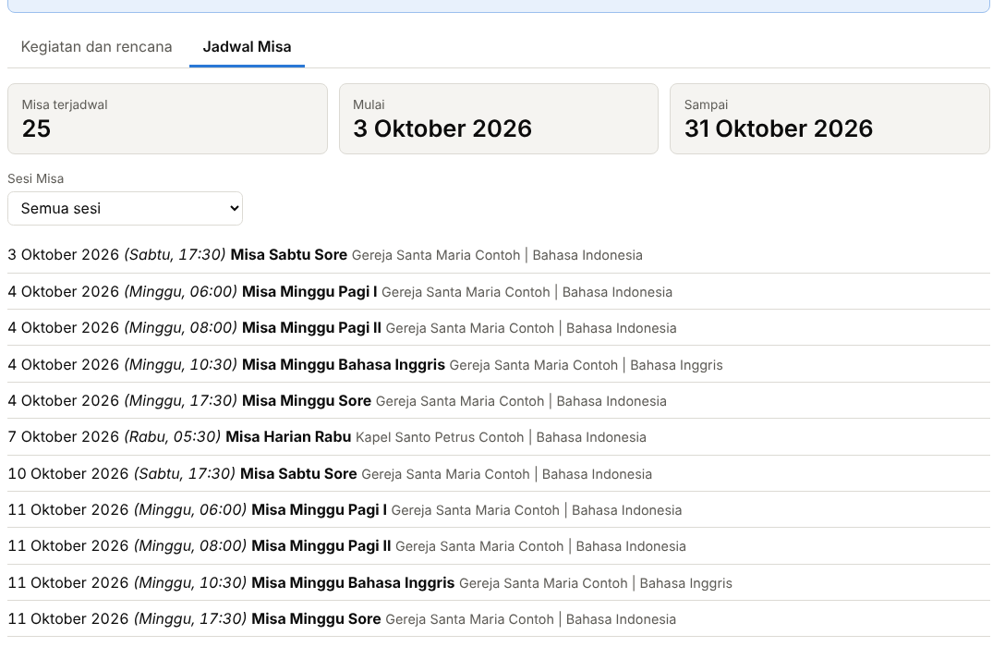
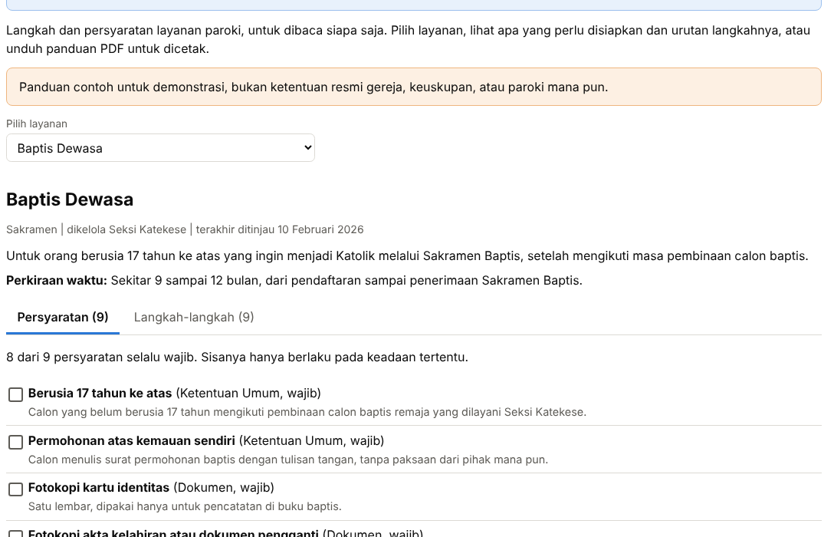
Jadwal dan panduan yang mudah dibaca
LANGKAH 2 · BAGIKAN · CONTOH
Jadwal Misa: tanggal, jam, tempat, dan bahasa
Panduan layanan: persyaratan dan langkah-langkah, juga sebagai PDF
Halaman kegiatan pada contoh ini adalah tampilan pengurus dan memuat anggaran. Untuk umat, yang ditampilkan hanya nama, tanggal, dan tempat kegiatan.
1 Kumpulkan · 2 Bagikan · 3 Pahami
Notes:
Ini dua contoh tampilan yang kami susun dengan data simulasi, supaya kita bisa membayangkan bentuknya. Di kiri, jadwal Misa lengkap dengan hari, jam, tempat, dan bahasanya. Di kanan, panduan layanan: Baptis Dewasa dengan daftar persyaratan dan langkah-langkahnya, yang juga bisa diunduh sebagai PDF untuk dicetak. Ada enam panduan contoh: Baptis Dewasa, Baptis Batuta, Krisma, Pernikahan, Pendaftaran Lingkungan, dan Pelayanan Kematian. Perlu saya jelaskan bahwa halaman kegiatan di contoh ini adalah tampilan pengurus dan memuat anggaran. Untuk umat, yang akan ditampilkan hanya nama, tanggal, dan tempat kegiatan. Panduan ini hanya contoh untuk demonstrasi, bukan ketentuan resmi.

Slide 9
Empat hal yang terlihat dari data
LANGKAH 3 · PAHAMI
3,6×
66%
Rp 62 jt
37
Pengeluaran program naik 3,6 kali lipat
Sumbangan Adven yang menutup biaya Natal, 2025
Kolekte yang tidak diterima akibat 10 peristiwa luar biasa
Umat berusia 20 sampai 29 tahun, dari 623 umat aktif
Dari Rp 55 jt (2021) menjadi Rp 197 jt (2025), sedangkan kolekte relatif datar: Rp 248 jt menjadi Rp 283 jt.
Turun dari 117% pada 2021. Sumbangan Prapaskah masih menutup biaya Paskah (108% pada 2026).
Hujan deras, kabut asap, abu vulkanik, listrik padam. Perkiraan meleset 31% saat ada peristiwa, 7% pada pekan biasa.
Bandingkan: 133 umat berusia 50 sampai 59 tahun dan 104 umat berusia 10 sampai 19 tahun.
Bila pola lima tahun terakhir berlanjut, pengeluaran program menyamai kolekte sekitar tahun 2029. Ini gambaran tren, bukan ramalan pasti.
1 Kumpulkan · 2 Bagikan · 3 Pahami
Notes:
Inilah langkah ketiga, mengubah data menjadi wawasan. Dengan data simulasi, ada empat hal yang langsung terlihat. Pertama, pengeluaran program naik tiga koma enam kali lipat, dari sekitar lima puluh lima juta rupiah pada tahun dua ribu dua puluh satu menjadi sekitar seratus sembilan puluh tujuh juta pada dua ribu dua puluh lima, sementara kolekte relatif datar. Kedua, sumbangan Adven yang menutup biaya Natal turun dari seratus tujuh belas persen menjadi enam puluh enam persen, sedangkan sumbangan Prapaskah masih menutup biaya Paskah. Ketiga, sepuluh peristiwa luar biasa seperti hujan deras dan kabut asap membuat sekitar enam puluh dua juta rupiah kolekte tidak diterima, dan perkiraan kolekte meleset jauh bila ada peristiwa. Keempat, hanya tiga puluh tujuh umat berusia dua puluh sampai dua puluh sembilan tahun. Semua ini angka simulasi untuk memperlihatkan jenis pertanyaan yang bisa dijawab. Garis tren hanya gambaran, bukan ramalan.

Slide 10
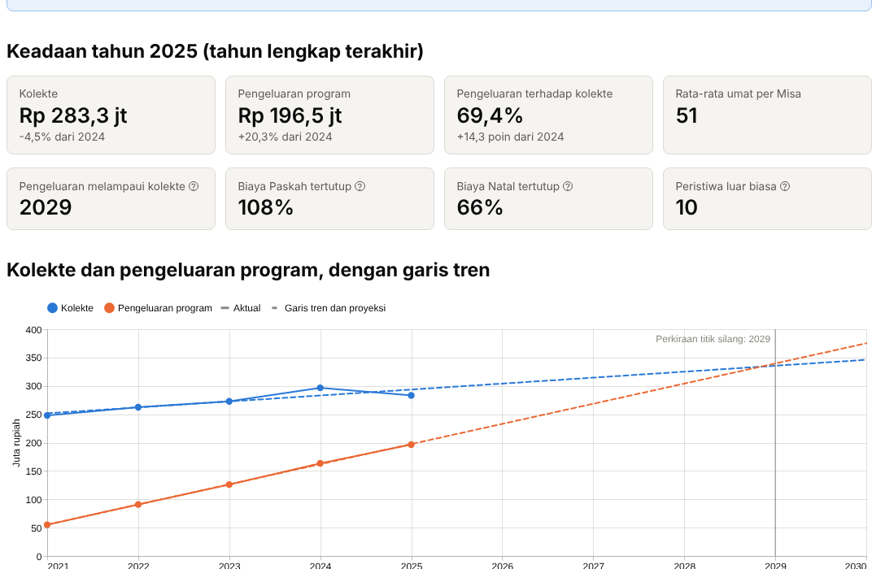
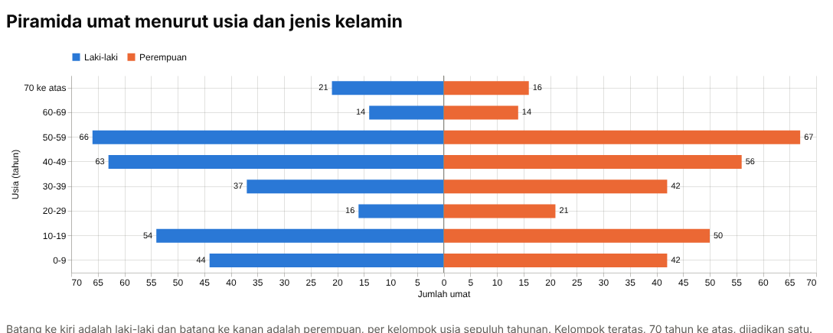
Ringkasannya dalam satu layar
LANGKAH 3 · PAHAMI · CONTOH
Demografi umat: usia dan jenis kelamin, hanya angka gabungan
12 halaman berbahasa Indonesia
Tersedia juga sebagai satu berkas yang dibuka tanpa instalasi
Ringkasan: kolekte, pengeluaran program, dan arah tren
1 Kumpulkan · 2 Bagikan · 3 Pahami
Notes:
Beginilah tampilan dasbor contoh kita. Di kiri, halaman Ringkasan: angka pokok kolekte dan pengeluaran program, serta grafik yang memperlihatkan arah tren. Di kanan, halaman Demografi umat, dengan piramida usia dan jenis kelamin. Halaman ini hanya memuat angka gabungan: tidak ada nama, dan kelompok yang terlalu kecil disembunyikan agar tidak ada orang yang bisa dikenali. Seluruhnya ada dua belas halaman berbahasa Indonesia, dan tersedia juga sebagai satu berkas yang bisa dibuka tanpa memasang apa pun, misalnya bila akun percobaan berakhir.

Slide 11
Data membantu kita bertanya dengan lebih tepat
LANGKAH 3 · PAHAMI · DARI WAWASAN KE PELAYANAN
Yang terlihat dari data | Pertanyaan pastoral | Kemungkinan tindakan
Pengeluaran program naik lebih cepat daripada kolekte | Program mana yang paling berbuah dan perlu dipertahankan? | Tinjau prioritas program bersama seksi dan siapkan beberapa skenario anggaran
Sumbangan Adven menutup makin sedikit biaya Natal | Bagaimana mengajak umat terlibat lebih awal? | Sosialisasi Adven lebih dini dan target yang lebih realistis
Sedikit umat berusia 20 sampai 29 tahun | Apa yang dibutuhkan orang muda dari paroki? | Dengarkan lewat survei dan libatkan seksi kepemudaan
Contoh pertanyaan dan tindakan. Dewan dan gembala tetap yang memutuskan.
1 Kumpulkan · 2 Bagikan · 3 Pahami
Notes:
Di sinilah data bertemu dengan pelayanan. Data tidak memberi jawaban, tetapi membantu kita mengajukan pertanyaan yang lebih tepat. Pengeluaran program naik lebih cepat daripada kolekte: pertanyaan pastoralnya, program mana yang paling berbuah dan perlu dipertahankan. Sumbangan Adven menutup makin sedikit biaya Natal: bagaimana mengajak umat terlibat lebih awal. Sedikit umat berusia dua puluh sampai dua puluh sembilan tahun: apa yang dibutuhkan orang muda dari paroki, dan kita bisa mendengarkannya lewat survei. Ini contoh saja. Dewan dan gembala tetap yang memutuskan; data membantu kita mendengar dengan lebih teliti.

Slide 12
Apa saja yang bisa kita capai
LANGKAH 3 · PAHAMI · KEMUNGKINAN
Ada di contoh
Kemungkinan
Ada di contoh
Mendengar umat
Menata pelayanan Misa
Mengelola dengan bijak
Kelompok usia mana yang kurang terjangkau, dan apa kata survei tentang kebutuhan mereka?
Jadwal dan jumlah petugas mana yang perlu disesuaikan dengan kehadiran umat?
Apakah kolekte dan sumbangan cukup menopang program kita dalam beberapa tahun ke depan?
Ada di contoh
Ada di contoh
Kemungkinan
Bersiap menghadapi peristiwa
Belajar dari kegiatan
Menjangkau lebih luas
Berapa besar dampak cuaca pada kehadiran, dan apa yang perlu disiapkan?
Kegiatan mana yang mencapai target peserta dan biaya, dan apa tindak lanjutnya?
Lingkungan mana yang masih jauh dari layanan paroki? Pemetaan yang tepat membantu kita melihatnya.
Semua ini mungkin bila kita tahu apa yang ingin kita capai, lalu menata data untuk itu.
Ada di contoh: sudah diperlihatkan dengan data simulasi. Kemungkinan: belum dibangun, perlu dibahas bersama.
1 Kumpulkan · 2 Bagikan · 3 Pahami
Notes:
Inilah gambaran apa yang mungkin kita capai bila kita tahu apa yang ingin kita capai. Setiap kotak adalah satu tujuan pelayanan, ditulis sebagai pertanyaan pastoral. Empat di antaranya sudah kami perlihatkan dengan data simulasi: mendengar umat lewat susunan usia dan survei; mengelola dengan bijak lewat kolekte, sumbangan, dan anggaran; bersiap menghadapi peristiwa seperti hujan deras atau kabut asap; dan belajar dari kegiatan dengan menghubungkan rencana, anggaran, kegiatan, dan laporannya. Dua lainnya masih berupa kemungkinan yang belum dibangun: menata jadwal dan jumlah petugas Misa sesuai kehadiran, dan melihat jangkauan pelayanan di tiap lingkungan dengan peta. Satu hal menyatukan semuanya: setiap kemungkinan ini dimulai dari tujuan, bukan dari data. Karena itu pertanyaan terpenting bagi dewan adalah: apa yang ingin kita capai? Seluruh angka dan contoh di sini adalah simulasi.

Slide 13




Prinsip yang kita pegang
MENJAGA KEPERCAYAAN
Melayani, bukan menilai
Privasi lebih dulu
Jelas sumbernya
Manusia yang memutuskan
Mulai kecil
Kolekte bukan ukuran iman, dan wilayah tidak diurutkan dari yang terbaik.
Hanya angka gabungan. Kelompok kecil, 1 sampai 4 orang, disembunyikan.
Setiap angka dapat ditelusuri ke catatan asal dan penanggung jawabnya.
Perkiraan hanyalah gambaran. Dewan dan gembala tetap yang memutuskan.
Bertahap: satu bidang, satu seksi, lalu berkembang.
Pastoral berbasis data berarti mendengar lebih teliti, bukan menilai.
Notes:
Sebelum melangkah lebih jauh, ada lima prinsip yang kita pegang. Pertama, melayani bukan menilai: kolekte bukan ukuran iman, dan kita tidak mengurutkan wilayah atau lingkungan dari yang terbaik. Kedua, privasi lebih dulu: hanya angka gabungan yang ditampilkan, dan kelompok yang hanya berisi satu sampai empat orang disembunyikan. Ketiga, jelas sumbernya: setiap angka dapat ditelusuri ke catatan asal dan penanggung jawabnya. Keempat, manusia yang memutuskan: perkiraan hanyalah gambaran, dan dewan serta gembala tetap yang memutuskan. Kelima, mulai kecil dan bertahap. Pastoral berbasis data berarti mendengar lebih teliti, bukan menilai umat.

Slide 14
Dari contoh menuju kebutuhan kita
LANGKAH BERIKUTNYA
Yang perlu kita putuskan
Apa yang ingin kita capai dan pahami dengan data kita?
Kesepakatan siapa boleh melihat apa
Penanggung jawab data di setiap seksi
Kebijakan privasi dan izin pemakaian data
Pilihan platform dan biaya akhir. Contoh ini memakai Snowflake, tetapi konsepnya dapat dipindahkan ke platform lain
Bank informasi yang baik dimulai dari tujuan yang jelas, bukan dari data yang banyak.
Notes:
Contoh yang kita lihat hari ini hanyalah gambaran. Yang menentukan bentuk bank informasi kita adalah hal-hal yang perlu diputuskan bersama. Yang pertama dan terpenting: apa yang ingin kita capai dan pahami dengan data kita? Dari jawaban itu kita bisa menentukan data apa yang perlu dikumpulkan. Berikutnya: kesepakatan siapa boleh melihat apa, penanggung jawab data di setiap seksi, serta kebijakan privasi dan izin pemakaian data. Terakhir, pilihan platform dan biaya akhir. Contoh ini memakai Snowflake karena akun percobaannya memudahkan, tetapi konsepnya tidak terikat pada satu produk dan dapat dipindahkan ke platform lain. Bank informasi yang baik dimulai dari tujuan yang jelas, bukan dari data yang banyak.

Slide 15
Pastoral berbasis data:
mendengar lebih baik,
melayani lebih tepat.
PENUTUP
Notes:
Sebagai penutup: bank informasi bukan sekadar tempat menyimpan data. Nilainya ada pada pelayanan yang bisa kita tingkatkan bila kita tahu apa yang ingin kita capai. Perjalanan ini dimulai dari hal yang sederhana, yaitu mengumpulkan data dengan rapi, membagikan yang tepat kepada umat, lalu memahaminya supaya pelayanan kita lebih tepat. Pastoral berbasis data bukan tentang menilai umat, melainkan tentang mendengar lebih baik dan melayani lebih tepat. Terima kasih atas perhatian Bapak dan Ibu. Kami sangat menantikan pertanyaan dan masukan dari dewan.

